Slide 1
Business Marketing Presentation
비즈니스 마케팅
프레젠테이션
마케팅팀 매니저 이수진
+123-456-7890
www.reallygreatsite.com

Slide 2
INDEX
01
구동환경
02
레이아웃
03
Header 상세구조
04
Contents 상세구조
05
버튼스타일
01

Slide 3


5. 버튼스타일
02

Slide 4

시장분석
강력한 브랜드 인지도 및 높은 고객 충성도
디지털 마케팅 경험과
전문 인력의 부족
S
W
O
T
소비자의 온라인 쇼핑 및 디지털 콘텐츠 소비 증대
경쟁사들이 공격적인
디지털 마케팅 캠페인
03

Slide 5
실행 및 평가
마케팅 캠페인 실행, 성과 측정 및 분석, 피드백 반영 및 전략 조정
시장 조사 및 분석
마케팅 전략 수립
실행 계획 수립
실행 및 평가
실행 및 평가
실행 및 평가
실행 및 평가
실행 및 평가
목표 고객층 분석, 경쟁 제품 연구, 시장 트렌드 파악
제품 포지셔닝, 차별화 전략 도출, 마케팅 믹스(4P) 전략 수립
구체적인 마케팅 캠페인 계획, 타임라인 설정, 예산 책정
마케팅 캠페인 실행, 성과 측정 및 분석, 피드백 반영 및 전략 조정
마케팅 캠페인 실행, 성과 측정 및 분석, 피드백 반영 및 전략 조정
마케팅 캠페인 실행, 성과 측정 및 분석, 피드백 반영 및 전략 조정
마케팅 캠페인 실행, 성과 측정 및 분석, 피드백 반영 및 전략 조정
마케팅 캠페인 실행, 성과 측정 및 분석, 피드백 반영 및 전략 조정
8. 버튼스타일
04

Slide 6
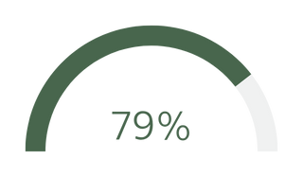
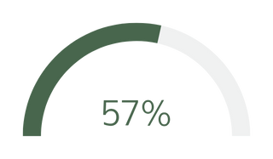
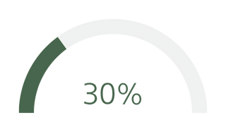
핵심 성과 지표
브랜드 인지도
판매량
고객 참여
신제품의 인지도 상승
초기 판매 촉진 및
매출 목표 달성
소비자와의 상호작용 및
참여도 증가
05

Slide 7
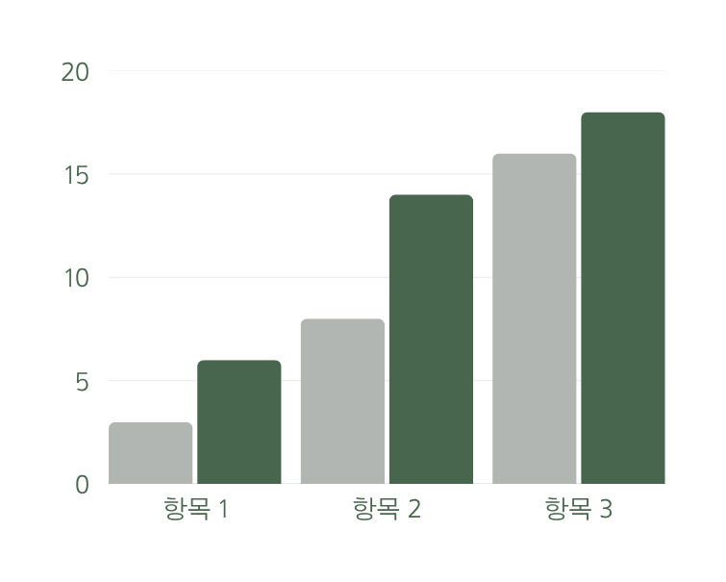
프로젝트 성과
매출액, 브랜드 인지도, 고객 충성도
프로젝트 성과로는 증가한 매출액이나 수익, 브랜드 인지도의 향상, 고객 충성도 증가, 새로운 고객 유치율 증가 등이 있습니다.
06

Slide 8
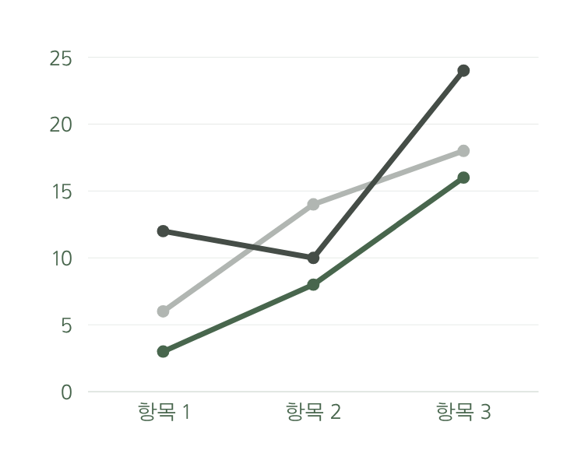
프로젝트 성과
01
신제품의 인지도 상승
02
매출 목표 달성
03
소비자의 참여도 증가
07

Slide 9

프로젝트
발전방향
고객 중심 마케팅 전략 강화 및 장기적인 관계 구축
새로운 기술의 활용을 통한 혁신적인 프로젝트 실행
기업 가치와 영향력을 통한 지속 가능한 마케팅 실행
08

Slide 10
Thank you
감사합니다
마케팅팀 매니저 이수진
+123-456-7890
www.reallygreatsite.com

